Slide 1

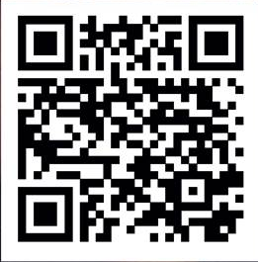


FÖRENINGSPROFIL
2022/2023
Scanna QR-koden
eller
pitea.sportringen.se/klubbshop/

Slide 2
SGIF KLUBBVECKA – VECKA 35
- RABATTER & KLUBBVECKA M.M. -
VÄLKOMMEN TILL SGIF´S OCH SPORTRINGENS KLUBBVECKA 2022!
Klubbveckan är till för SGIFs medlemmar, för att kunna prova ut och beställa föreningstextiler till rabatterade priser. Medlemmarna ges även förmånen att handla övriga produkter i butiken till 20% rabatt under hela veckan. (Erbjudandet gäller ej på cyklar, REA-/ kampanjvaror och kan ej kombineras med andra erbjudanden.)
Beställningar av textiler som avviker från klubbens profil görs lagvis efter föreningens godkännande och direkt till Sportringens klubbavdelning.
BETALNING OCH LEVERANS
Betalning sker via Klarna när ni beställer på vår hemsida pitea.sportringen.se/klubbshop/
Produkterna finns att hämta i butiken när ni fått ett meddelande att det är färdigt.
Normal leveranstid är 2-4 veckor från det att beställningarna är skickade. Avvikelser i leveransen kan ske utifrån leverantörernas aktuella lagerstatus eller vid avvikande önskemål gällande trycken.
VÄLKOMMEN TILL SPORTRINGEN!
Vardagar 07-18
Lördagar 10-15
Söndagar 12-16
klubb.pitea@sportringen.se

